Slide 1



Slide 2
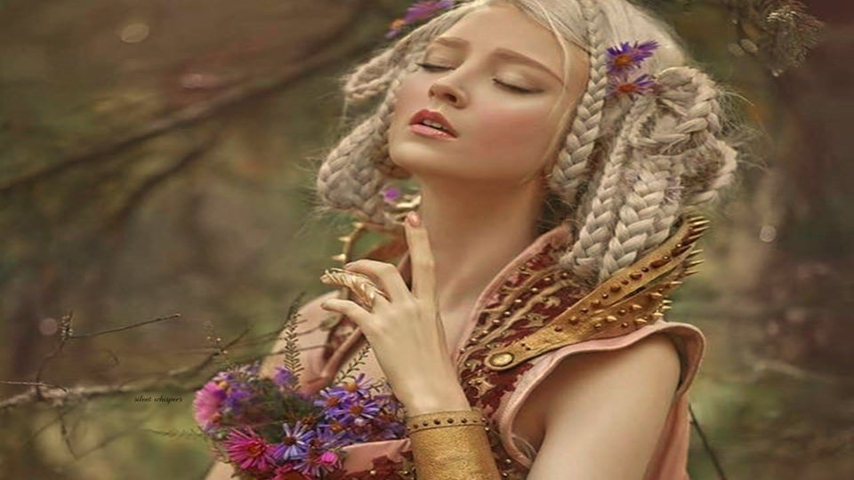

Slide 3

Minh’alma Sempre Nua
Jorge Humberto

Slide 4
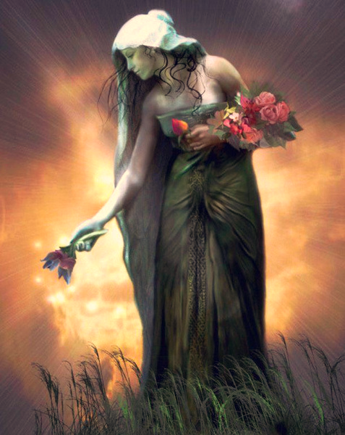

Slide 5
Alma minha, sempre nua,
Sem entender porque ninguém
a vê, quando caminha, daqui
Pra lá, sem um olhar sequer,

Slide 6
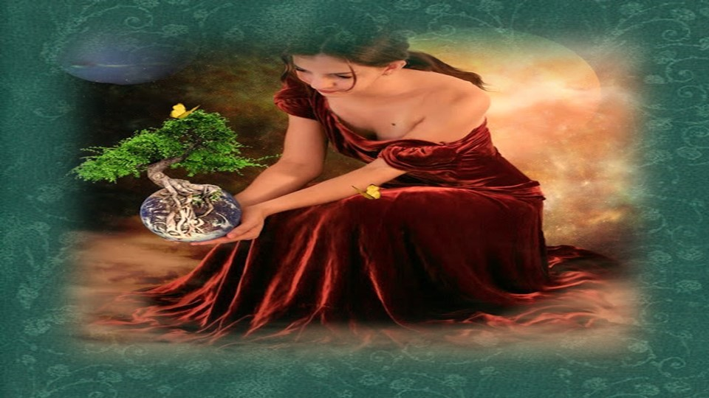

Slide 7
Não sei que tem, de onde vem
cousa tão crua, quando,
Distraída, se põe a sonhar;
Entanto nos olhos, um sorriso.

Slide 8


Slide 9
Mantém, para que só assim
a vejam; e nem por isso,
Minh’alma, outrora de olvido,

Slide 10
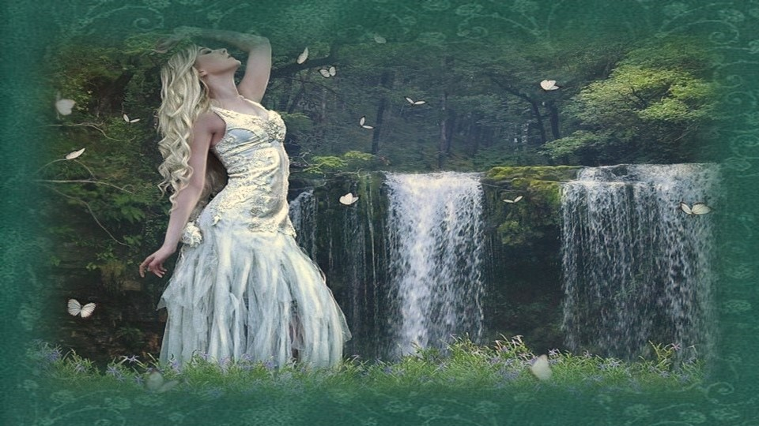

Slide 11
Chama a atenção, de quem quer
Que seja, perscrutando
ser tão puro, d’alma sempre nua.

Slide 12


Slide 13

Jorge Humberto
Cléo Menegatt

Slide 14
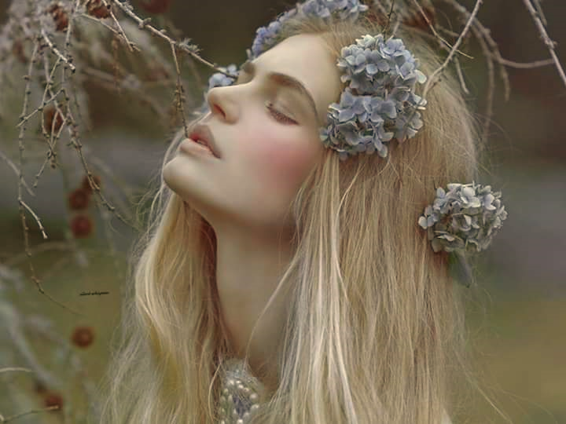

Slide 15
Imagens: Internet e Acervo Pessoal
Texto: Jorge Humberto
Música:Terre D’asie-Francis Goya Instrumental
www.pinterest.com/cleonicemenegat/vídeos
www.sergrasan.com/cleoslides
Canal no Youtube:
Cleonice Menegatt Goelzer
Criação, Formatação e Edição:
Cléo Menegatt
cmenegatt2016@gmail.com

